Slide 1
Ağ ve Bilişim Güvenliği
Öğr. Gör. Zafer SERİN

Slide 2
KRİPTOGRAFİ HANGİ İHTİYAÇ ÜZERİNE DOĞDU?
Aşağıda ki durumlar kişiler için özeldir ve herkes tarafından görülmesi istenmez bu nedenle bu verilerin şifrelenerek(kriptolanarak) gönderilmesi gerekir. Bunun yanında sadece bunların gizlenmesi değil aynı zamanda değişmemesi ve istenildiği zaman erişilmesi de önemlidir.
Telefondaki mesajlarınız
Kredi kartı numaranız
Mesaj gönderici doğrulama
Notes:
Sununun izleyicilere sağlayacağı faydalar: Yetişkin kişiler, konunun onlar için neden önem taşıdığını bildiklerinde konuya daha fazla ilgi gösterir.
Sunucunun konuya dair uzmanlık düzeyi: Bu alandaki yeterliliğinizi kısaca açıklayın veya katılımcıların neden sizi dinlemesi gerektiğini ifade edin.

Slide 3
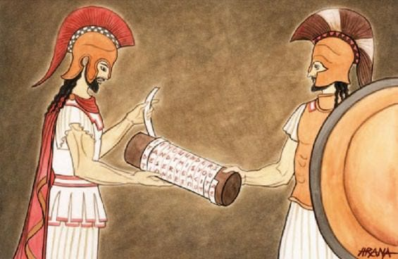
ESKİ ÇAĞLARDA KRİPTOGRAFİ
Geçmişten beri bu durum devam etmekte ve insanlar özellikle önemli mesajlarını şifreli bir şekilde göndermek istemektedir.
Notes:
Sununun izleyicilere sağlayacağı faydalar: Yetişkin kişiler, konunun onlar için neden önem taşıdığını bildiklerinde konuya daha fazla ilgi gösterir.
Sunucunun konuya dair uzmanlık düzeyi: Bu alandaki yeterliliğinizi kısaca açıklayın veya katılımcıların neden sizi dinlemesi gerektiğini ifade edin.

Slide 4
İNTERNET VE BİLGİSAYAR İLE KRİPTOGRAFİ
İnternet ve Bilgisayar gibi teknolojilerin gelişmesi ile de kriptografi aynı önemini korumuş ve hatta daha önemli bir hale gelmiştir.
Günümüzde kişiler pek çok önemli veri ve bilgisini bilgisayarlar üzerinde tutmakta bunları kimi durumlarda internet üzerinden paylaşmakta veya özel kimselere gönderebilmektedir.
Kriptolog adı verilen kimseler kriptoloji ile uğraşan kimselerdir ve Matematik, Yazılım, Mühendislik ve saf Kriptografi gibi alanlarda bilgi sahibi kişilerdir.
Notes:
Sununun izleyicilere sağlayacağı faydalar: Yetişkin kişiler, konunun onlar için neden önem taşıdığını bildiklerinde konuya daha fazla ilgi gösterir.
Sunucunun konuya dair uzmanlık düzeyi: Bu alandaki yeterliliğinizi kısaca açıklayın veya katılımcıların neden sizi dinlemesi gerektiğini ifade edin.

Slide 5
KRİPTOGRAFİNİN TEMEL AMAÇLARI NELERDİR?
Gizlilik
Kimlik Denetimi
Bütünlük
Reddedilemezlik
Notes:
Sununun izleyicilere sağlayacağı faydalar: Yetişkin kişiler, konunun onlar için neden önem taşıdığını bildiklerinde konuya daha fazla ilgi gösterir.
Sunucunun konuya dair uzmanlık düzeyi: Bu alandaki yeterliliğinizi kısaca açıklayın veya katılımcıların neden sizi dinlemesi gerektiğini ifade edin.

Slide 6
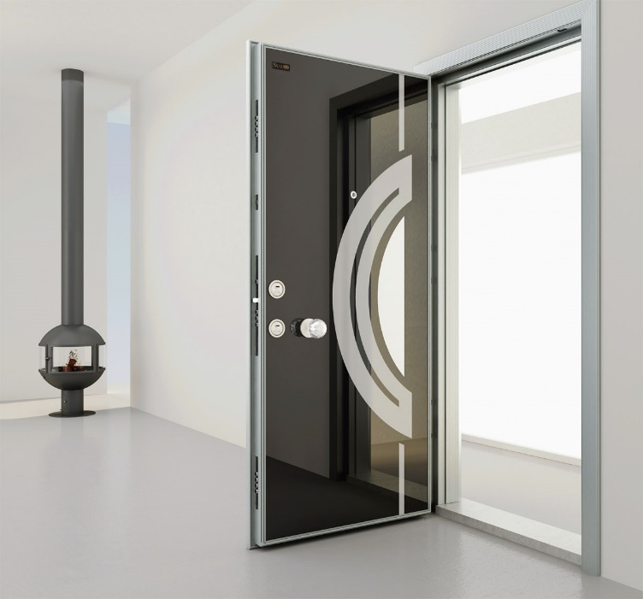
KRİPTOGRAFİNİN BİLGİ GÜVENLİĞİNDEKİ YERİ
Bilgi güvenliği -> Ev güvenliği
Kriptografi -> Çelik kapı
Kriptografi ispatlanabilir bir güvenlik sağlar.
Kriptografi bilgi güvenliğinin tamamını
değil ama temelini sağlar.
Notes:
Sununun izleyicilere sağlayacağı faydalar: Yetişkin kişiler, konunun onlar için neden önem taşıdığını bildiklerinde konuya daha fazla ilgi gösterir.
Sunucunun konuya dair uzmanlık düzeyi: Bu alandaki yeterliliğinizi kısaca açıklayın veya katılımcıların neden sizi dinlemesi gerektiğini ifade edin.

Slide 7
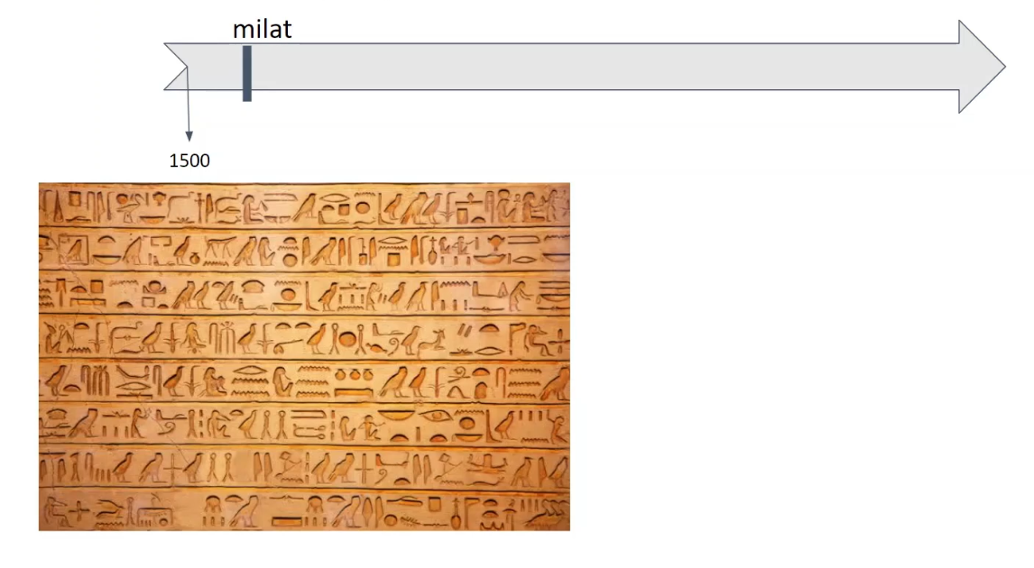
KRİPTOGRAFİNİN TARİHİ
Notes:
Sununun izleyicilere sağlayacağı faydalar: Yetişkin kişiler, konunun onlar için neden önem taşıdığını bildiklerinde konuya daha fazla ilgi gösterir.
Sunucunun konuya dair uzmanlık düzeyi: Bu alandaki yeterliliğinizi kısaca açıklayın veya katılımcıların neden sizi dinlemesi gerektiğini ifade edin.

Slide 8
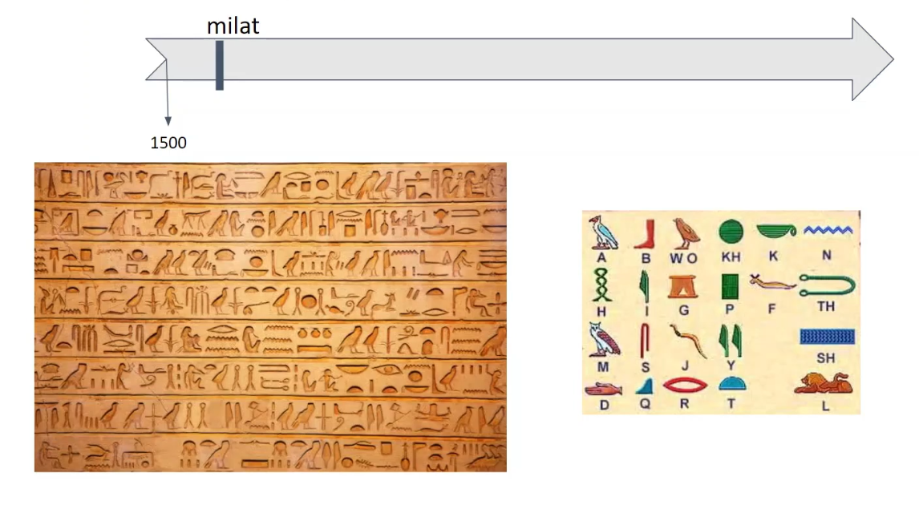
KRİPTOGRAFİNİN TARİHİ
Notes:
Sununun izleyicilere sağlayacağı faydalar: Yetişkin kişiler, konunun onlar için neden önem taşıdığını bildiklerinde konuya daha fazla ilgi gösterir.
Sunucunun konuya dair uzmanlık düzeyi: Bu alandaki yeterliliğinizi kısaca açıklayın veya katılımcıların neden sizi dinlemesi gerektiğini ifade edin.

Slide 9
KRİPTOGRAFİNİN TARİHİ(SCYTALE YÖNTEMİ)
Scytale yöntemi özellikle spartalılar tarafından kullanılmış bir yöntemdir. Milattan önce 700’lü yıllarda kullanılmıştır.
Bu yöntemde harflerden oluşan uzun bir şerit bir sopaya sarılır ve yanyana gelen harfler okunur. Dolayısıyla şeride sahip olan ve aynı büyüklükte sopayı bulabilen bir kişi şifreyi çözebilir.
Notes:
Sununun izleyicilere sağlayacağı faydalar: Yetişkin kişiler, konunun onlar için neden önem taşıdığını bildiklerinde konuya daha fazla ilgi gösterir.
Sunucunun konuya dair uzmanlık düzeyi: Bu alandaki yeterliliğinizi kısaca açıklayın veya katılımcıların neden sizi dinlemesi gerektiğini ifade edin.

Slide 10
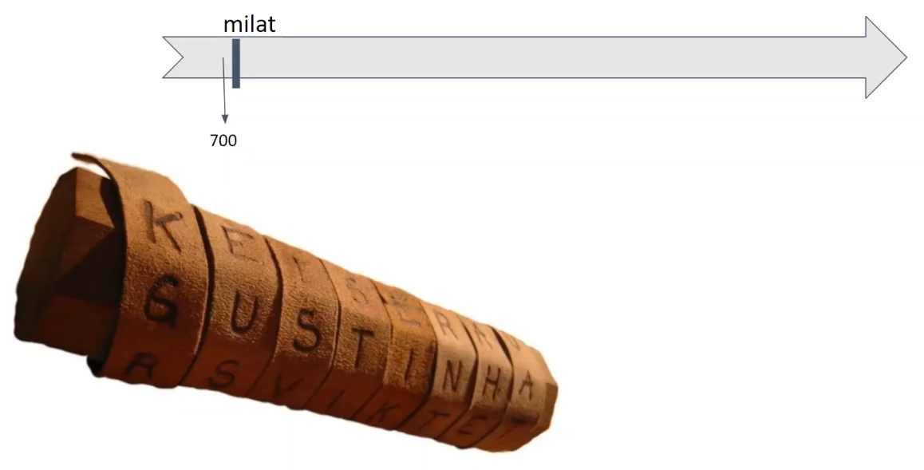
KRİPTOGRAFİNİN TARİHİ(SCYTALE YÖNTEMİ)
Notes:
Sununun izleyicilere sağlayacağı faydalar: Yetişkin kişiler, konunun onlar için neden önem taşıdığını bildiklerinde konuya daha fazla ilgi gösterir.
Sunucunun konuya dair uzmanlık düzeyi: Bu alandaki yeterliliğinizi kısaca açıklayın veya katılımcıların neden sizi dinlemesi gerektiğini ifade edin.

Slide 11
KRİPTOGRAFİNİN TARİHİ(CAESAR YÖNTEMİ)
Caesar yöntemi tarihte bilinen ilk kriptografi yöntemlerinden birisidir. Milattan sonra 100 yıllarında bulunmuştur.
Şifrelenmek istenen kelime veya cümlede bulunan harflerin alfabede ilgili harfin ilerisinde veya gerisinde bulunan harfler ile değiştirilmesi temeline dayanır.
Notes:
Sununun izleyicilere sağlayacağı faydalar: Yetişkin kişiler, konunun onlar için neden önem taşıdığını bildiklerinde konuya daha fazla ilgi gösterir.
Sunucunun konuya dair uzmanlık düzeyi: Bu alandaki yeterliliğinizi kısaca açıklayın veya katılımcıların neden sizi dinlemesi gerektiğini ifade edin.

Slide 12
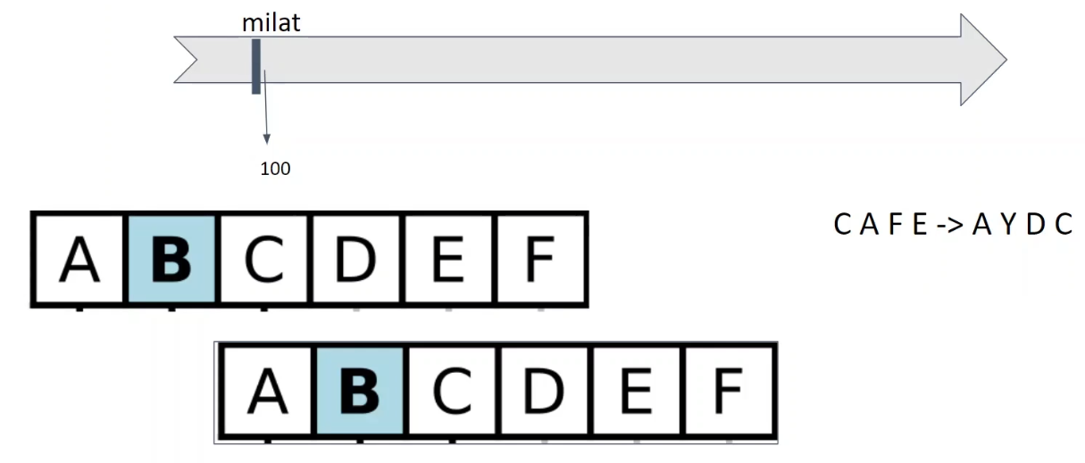
KRİPTOGRAFİNİN TARİHİ(CAESAR YÖNTEMİ)
Notes:
Sununun izleyicilere sağlayacağı faydalar: Yetişkin kişiler, konunun onlar için neden önem taşıdığını bildiklerinde konuya daha fazla ilgi gösterir.
Sunucunun konuya dair uzmanlık düzeyi: Bu alandaki yeterliliğinizi kısaca açıklayın veya katılımcıların neden sizi dinlemesi gerektiğini ifade edin.

Slide 13
KRİPTOGRAFİNİN TARİHİ(CAESAR YÖNTEMİ)
Caesar yöntemi oldukça büyük zayıflıkları sahiptir. Bunlardan en önemlilerinden birisi frekans analizi ile ilgili şifrenin ve şifrelenmiş yapının kolayca bulunabilmesidir.
Frekans analizi milattan sonra 9.yy civarlarında bulunmuştur. Frekans analizi yönteminde Caesar yöntemi gibi yöntemlerde bir harfin alfabe de bulunan bir diğer harfle değiştirilmesinin harfin frekansını değiştirmeyeceğini söyler. Yani ‘a’ harfini alfabedeki 3 sonraki harf olan ‘d’ ile değiştirirseniz bu durum ‘a’ nın 20 kez kullanıldığı bir yerde ‘d’ ninde 20 kez kullanılacağı anlamına gelir.
Notes:
Sununun izleyicilere sağlayacağı faydalar: Yetişkin kişiler, konunun onlar için neden önem taşıdığını bildiklerinde konuya daha fazla ilgi gösterir.
Sunucunun konuya dair uzmanlık düzeyi: Bu alandaki yeterliliğinizi kısaca açıklayın veya katılımcıların neden sizi dinlemesi gerektiğini ifade edin.

Slide 14
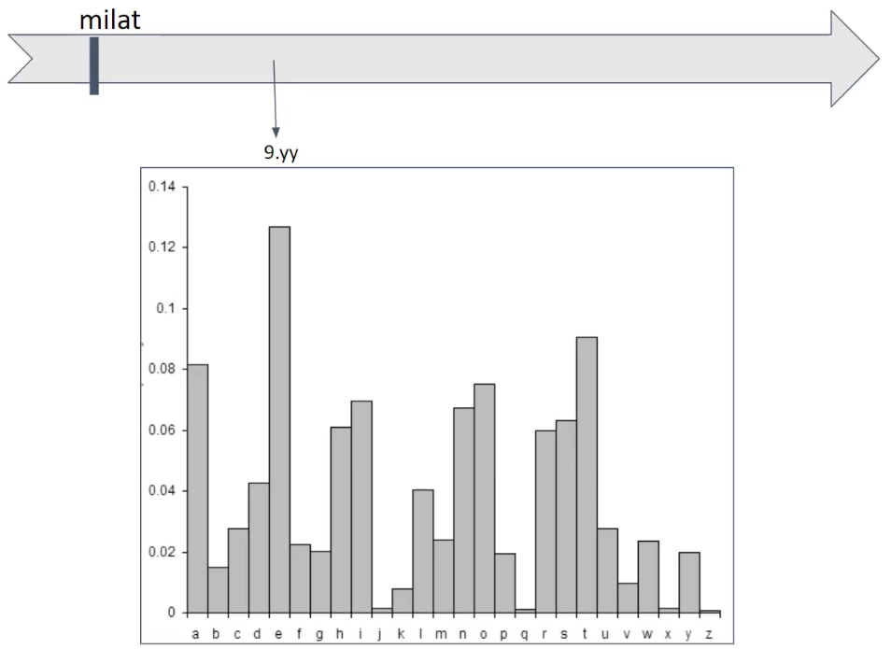
KRİPTOGRAFİNİN TARİHİ(CAESAR YÖNTEMİ)
Notes:
Sununun izleyicilere sağlayacağı faydalar: Yetişkin kişiler, konunun onlar için neden önem taşıdığını bildiklerinde konuya daha fazla ilgi gösterir.
Sunucunun konuya dair uzmanlık düzeyi: Bu alandaki yeterliliğinizi kısaca açıklayın veya katılımcıların neden sizi dinlemesi gerektiğini ifade edin.

Slide 15
KRİPTOGRAFİNİN TARİHİ(VİGENERE YÖNTEMİ)
Vigenere yöntemi 14.yy civarlarında bulunmuştur. Bir açık metin(plain text) ve buna karşılık bir anahtar metinden oluşur.
Açık metinin ve anahtar metinin harflerinin alfabedeki karşılıkları toplanarak şifreli metin oluşturulur. Artım durumlarında başa dönülür.
Yapılan bu işlemin tersi yapılarak şifre çözülerek asıl metine ulaşılabilir.
Notes:
Sununun izleyicilere sağlayacağı faydalar: Yetişkin kişiler, konunun onlar için neden önem taşıdığını bildiklerinde konuya daha fazla ilgi gösterir.
Sunucunun konuya dair uzmanlık düzeyi: Bu alandaki yeterliliğinizi kısaca açıklayın veya katılımcıların neden sizi dinlemesi gerektiğini ifade edin.

Slide 16
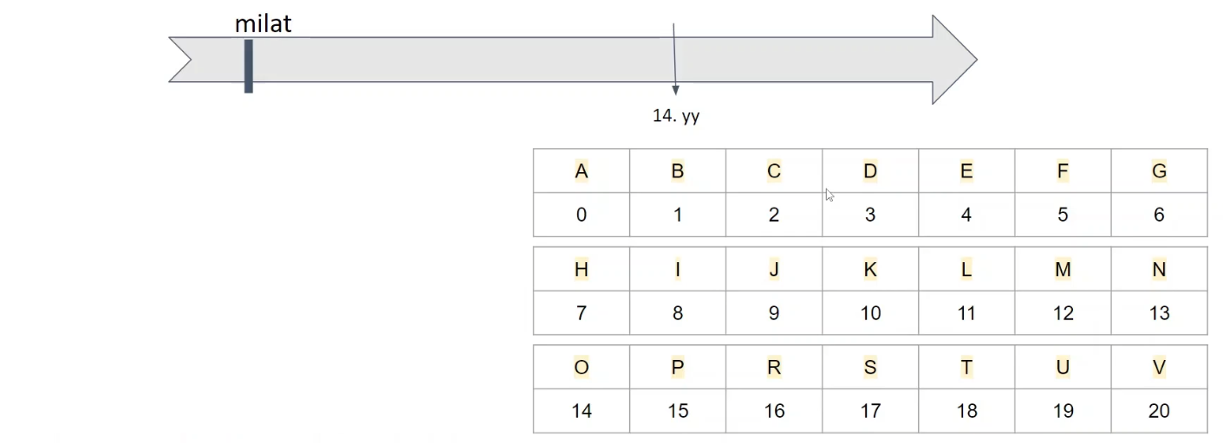
KRİPTOGRAFİNİN TARİHİ(VİGENERE YÖNTEMİ)
Açık metin : BILISIM
Anahtar : KEKEKEK
Şifreli metin : LMAMGMB
Notes:
Sununun izleyicilere sağlayacağı faydalar: Yetişkin kişiler, konunun onlar için neden önem taşıdığını bildiklerinde konuya daha fazla ilgi gösterir.
Sunucunun konuya dair uzmanlık düzeyi: Bu alandaki yeterliliğinizi kısaca açıklayın veya katılımcıların neden sizi dinlemesi gerektiğini ifade edin.

Slide 17
KRİPTOGRAFİNİN TARİHİ(VİGENERE YÖNTEMİ)
Bu yöntemde çok iyi bir yöntem değildir çünkü açık metin aynı ifadelerden meydana gelirse anahtar değeri açık metini çok kolay bir şekilde ele verecektir.
Açık metin: aaaaaaaaaaaa
Şifreli metin: kekekekekeke
Notes:
Sununun izleyicilere sağlayacağı faydalar: Yetişkin kişiler, konunun onlar için neden önem taşıdığını bildiklerinde konuya daha fazla ilgi gösterir.
Sunucunun konuya dair uzmanlık düzeyi: Bu alandaki yeterliliğinizi kısaca açıklayın veya katılımcıların neden sizi dinlemesi gerektiğini ifade edin.

Slide 18
KRİPTOGRAFİNİN TARİHİ(ENİGMA)
Enigma 1941 yılında Arthur Scherbius tarafından geliştirilmiştir.
2. Dünya Savaşı’nda askeri haberleşmenin şifrelenmesi amacıyla kullanılmıştır.
Kimi görüşlere göre bu cihazın şifresinin çözülmesi 2. Dünya Savaşı’nın 2 yıl erken bitmesini sağlamıştır.
Enigma’nın şifresi Alan Turing tarafından bilgisayar benzeri bir cihazla çözülmüştür.
Notes:
Sununun izleyicilere sağlayacağı faydalar: Yetişkin kişiler, konunun onlar için neden önem taşıdığını bildiklerinde konuya daha fazla ilgi gösterir.
Sunucunun konuya dair uzmanlık düzeyi: Bu alandaki yeterliliğinizi kısaca açıklayın veya katılımcıların neden sizi dinlemesi gerektiğini ifade edin.

Slide 19
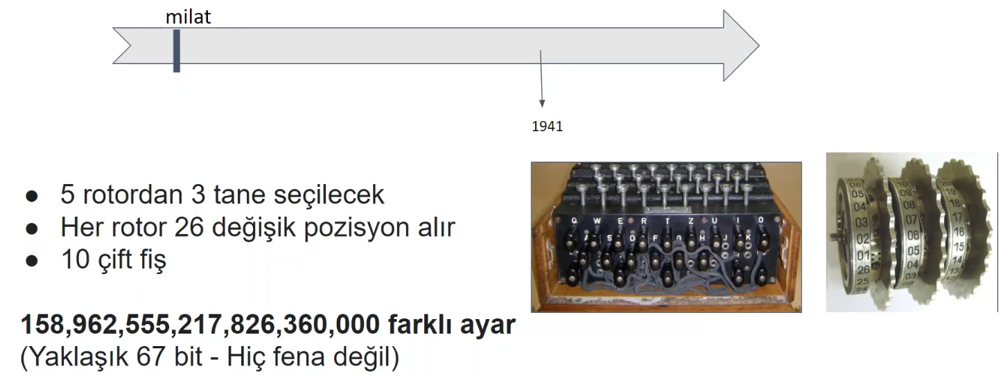
KRİPTOGRAFİNİN TARİHİ(ENİGMA)
Notes:
Sununun izleyicilere sağlayacağı faydalar: Yetişkin kişiler, konunun onlar için neden önem taşıdığını bildiklerinde konuya daha fazla ilgi gösterir.
Sunucunun konuya dair uzmanlık düzeyi: Bu alandaki yeterliliğinizi kısaca açıklayın veya katılımcıların neden sizi dinlemesi gerektiğini ifade edin.

Slide 20
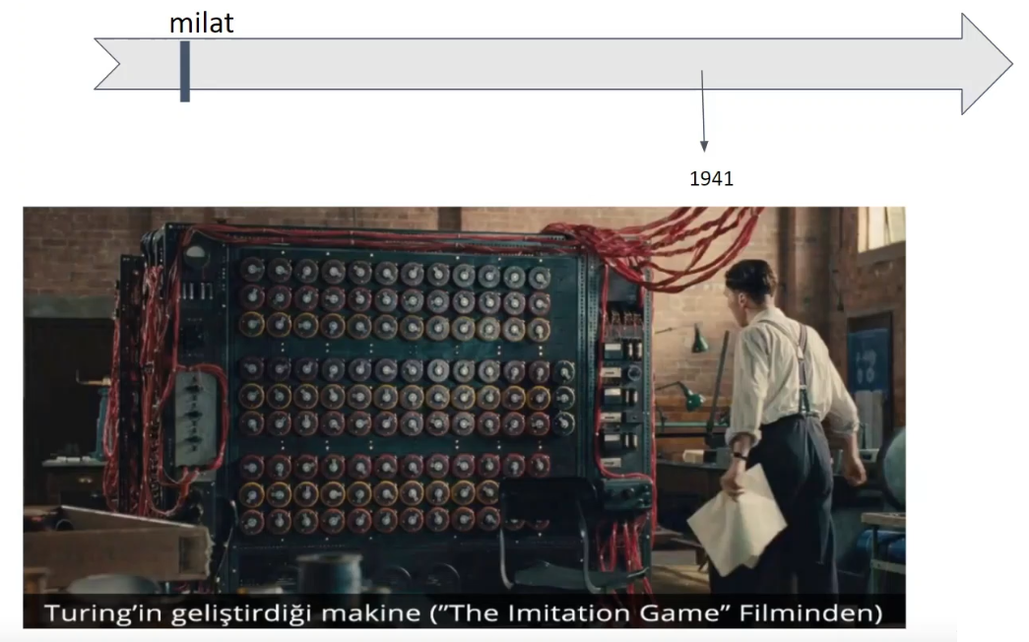
KRİPTOGRAFİNİN TARİHİ(ENİGMA)
Notes:
Sununun izleyicilere sağlayacağı faydalar: Yetişkin kişiler, konunun onlar için neden önem taşıdığını bildiklerinde konuya daha fazla ilgi gösterir.
Sunucunun konuya dair uzmanlık düzeyi: Bu alandaki yeterliliğinizi kısaca açıklayın veya katılımcıların neden sizi dinlemesi gerektiğini ifade edin.

Slide 21
KRİPTOGRAFİNİN TARİHİ(MODERN KRİPTOGRAFİ)
1941 yılında Enigma’nın kırılması ile birlikte her iki tarafta bilgi güvenliği ve gizliliği konusunun önemini fark etmiştir.
Buna bağlı olarak 1950 yılında Claude Shannon ‘Communication Theory of Secrecy Systems’ isimli eserini yazmış ve kriptografi için entropinin önemini açıklamıştır.
Kriptografi için entropi şifrelenen metin ve şifrelenmiş metin arasında ki bilinmezliği ifade etmek için kullanılmaktadır. Entropi kriptoloji için ne kadar yüksekse o kadar iyidir şeklinde düşünülebilir.
Notes:
Sununun izleyicilere sağlayacağı faydalar: Yetişkin kişiler, konunun onlar için neden önem taşıdığını bildiklerinde konuya daha fazla ilgi gösterir.
Sunucunun konuya dair uzmanlık düzeyi: Bu alandaki yeterliliğinizi kısaca açıklayın veya katılımcıların neden sizi dinlemesi gerektiğini ifade edin.

Slide 22
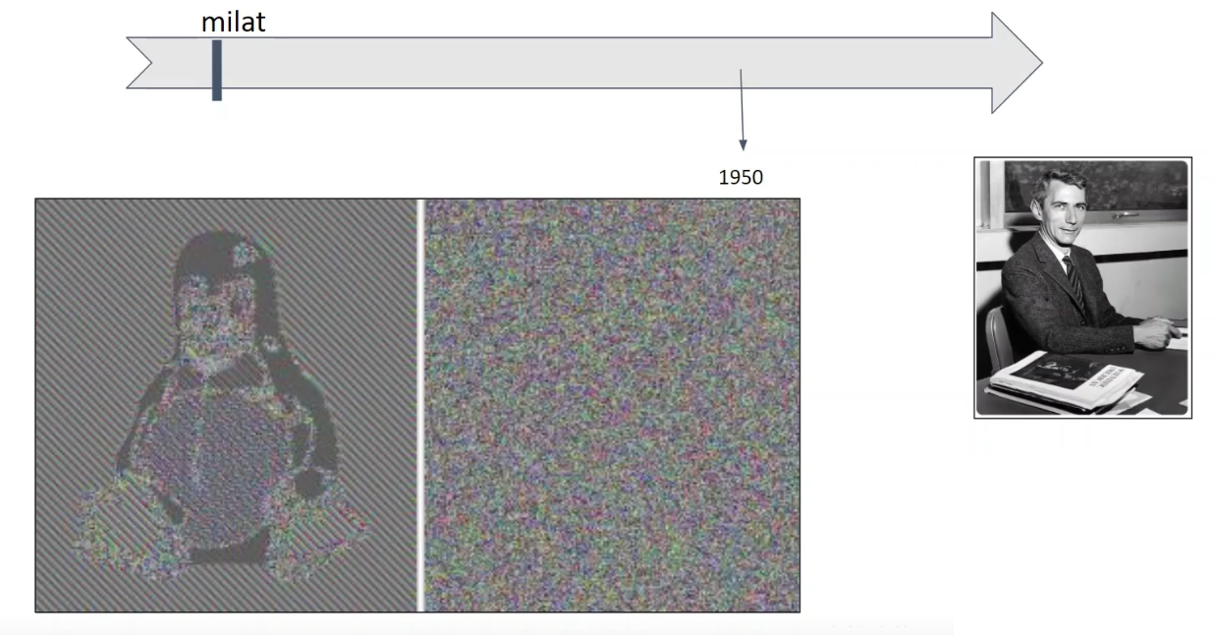
KRİPTOGRAFİNİN TARİHİ(MODERN KRİPTOGRAFİ)
Notes:
Sununun izleyicilere sağlayacağı faydalar: Yetişkin kişiler, konunun onlar için neden önem taşıdığını bildiklerinde konuya daha fazla ilgi gösterir.
Sunucunun konuya dair uzmanlık düzeyi: Bu alandaki yeterliliğinizi kısaca açıklayın veya katılımcıların neden sizi dinlemesi gerektiğini ifade edin.

Slide 23
KRİPTOGRAFİNİN TARİHİ(DES)
DES(Data Encription Standard) 1970’lerden sonra ortaya çıkmış ve o zamanların en gelişmiş şifreleme algoritmalarından birisi olarak bilinmekteydi.
64 bit açık metni şifrelemek için 64 bit anahtar kullanır ve şifrelenmiş olarakta 64 bit çıktı vermektedir.
16 tur şifreleme yapar ve her bir turda açık metni ikiye bölerek bunları değiştirir.
Notes:
Sununun izleyicilere sağlayacağı faydalar: Yetişkin kişiler, konunun onlar için neden önem taşıdığını bildiklerinde konuya daha fazla ilgi gösterir.
Sunucunun konuya dair uzmanlık düzeyi: Bu alandaki yeterliliğinizi kısaca açıklayın veya katılımcıların neden sizi dinlemesi gerektiğini ifade edin.

Slide 24
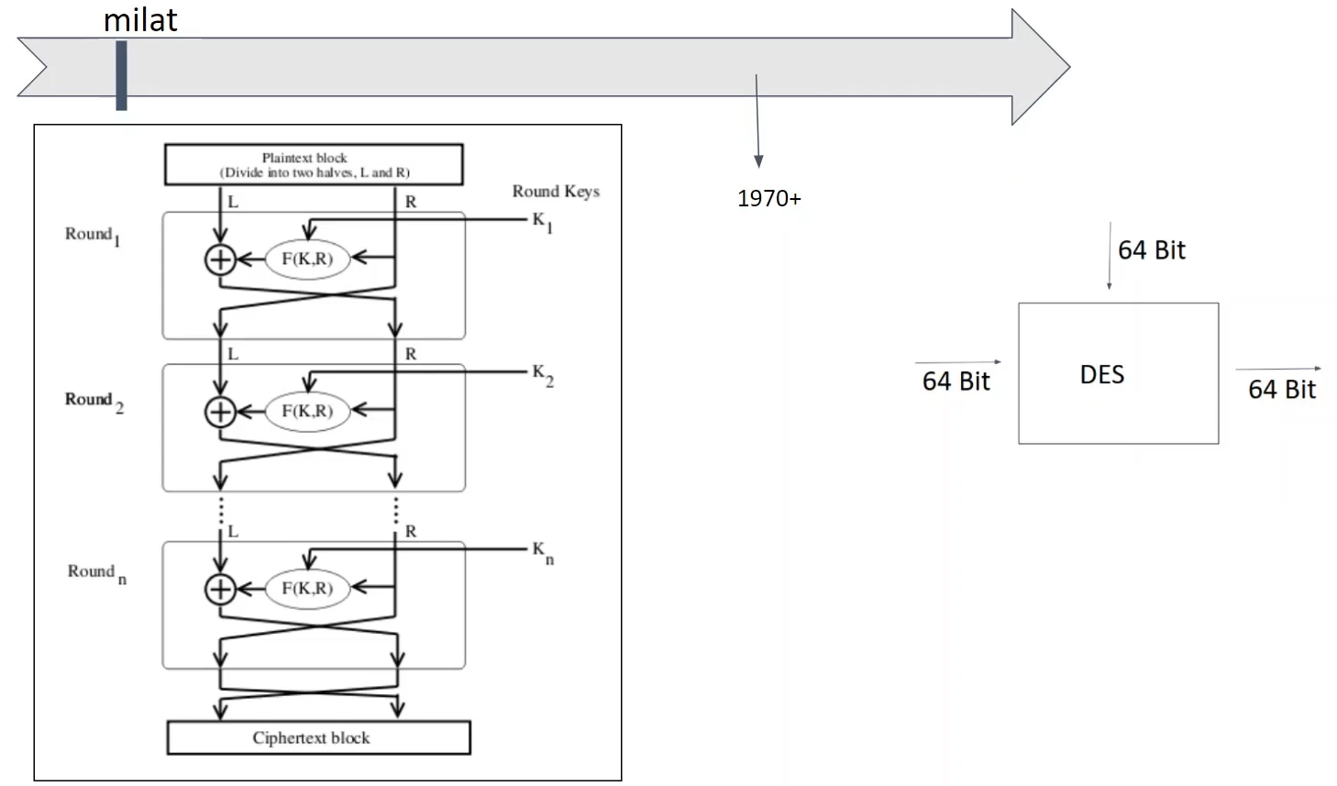
KRİPTOGRAFİNİN TARİHİ(DES)
Notes:
Sununun izleyicilere sağlayacağı faydalar: Yetişkin kişiler, konunun onlar için neden önem taşıdığını bildiklerinde konuya daha fazla ilgi gösterir.
Sunucunun konuya dair uzmanlık düzeyi: Bu alandaki yeterliliğinizi kısaca açıklayın veya katılımcıların neden sizi dinlemesi gerektiğini ifade edin.

